Slide 1
C++ project
Log library
정길섭

Slide 2

Hello!
I am Gilseop Jeong
I am here because I love to design program.

Slide 3
How to install
설치방법

Slide 4
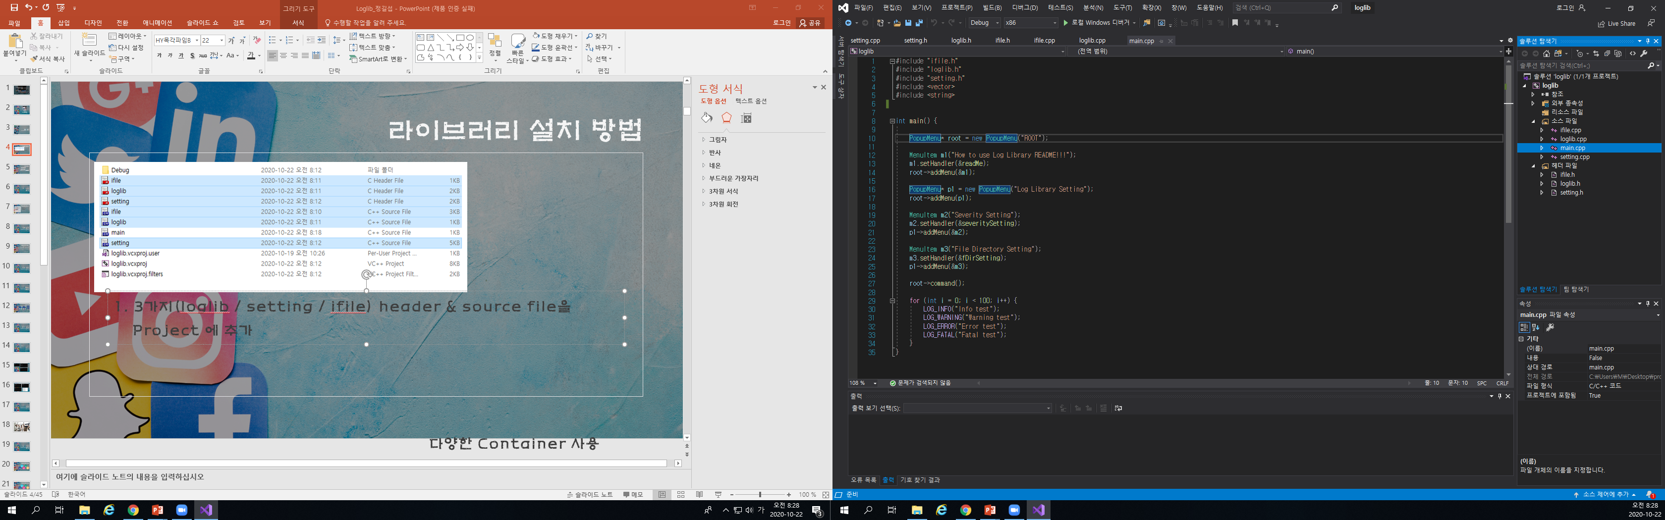
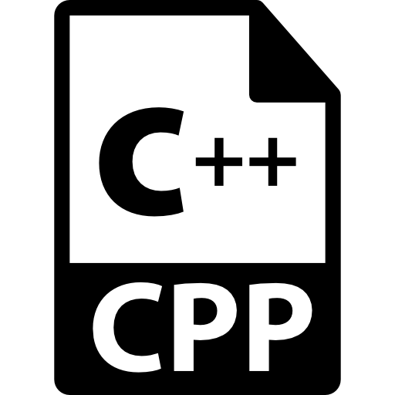
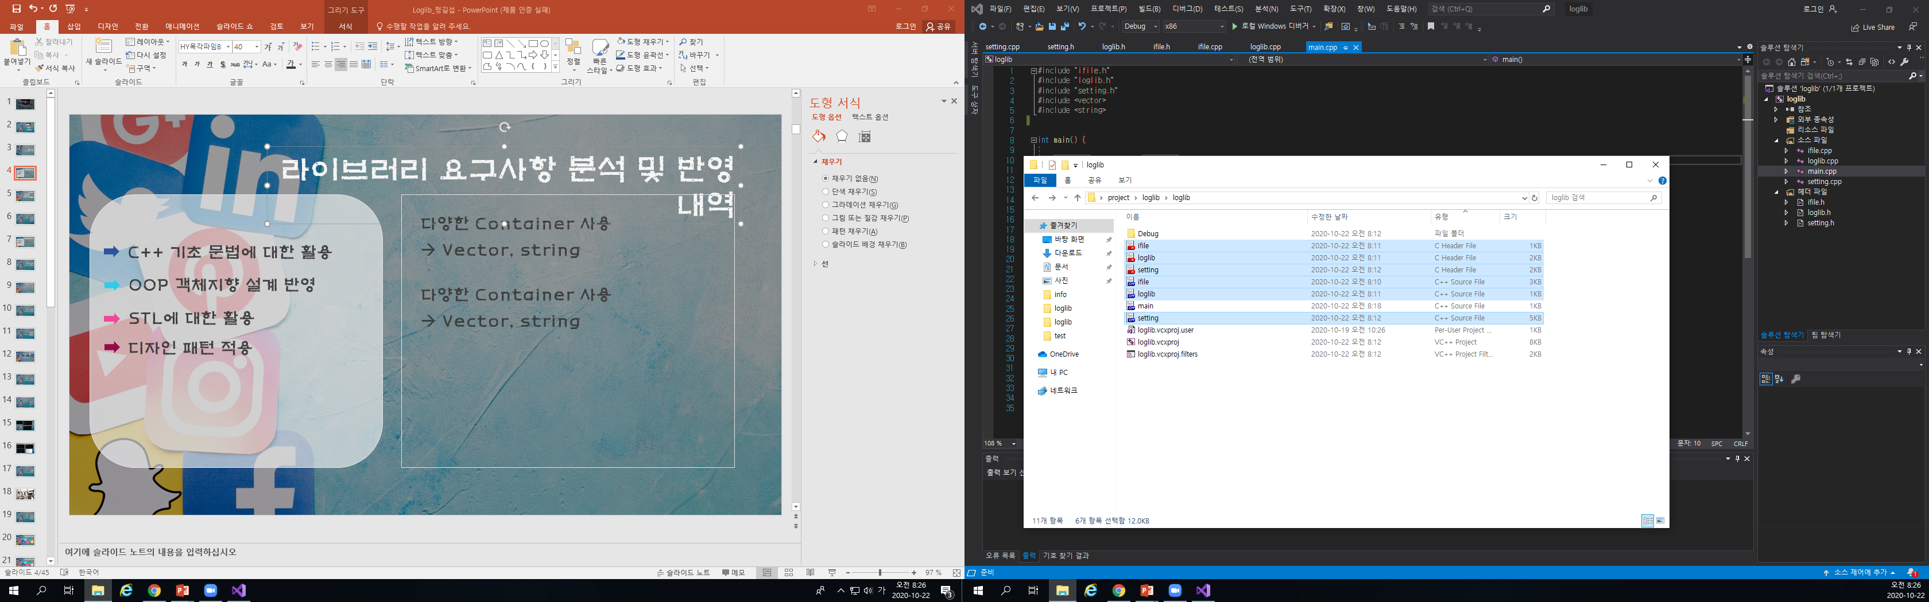
Library install manual
h
h
h
ifile
ifile
loglib
loglib
setting
setting
Add 6 file to project → loglib / setting / ifile header & source file

Slide 5
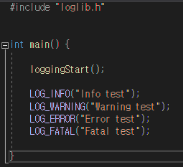
Library install manual
2. Add “loglib.h” to source file
3. Add loggingStart() function
4. Use according to the format

Slide 6
How to use
사용방법

Slide 7
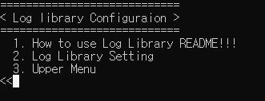
How to use library
프로그램을 실행 시키면 Log 라이브러리 메뉴가 실행 → “1. How to use Log Library README!!!” : 라이브러리 사용법 확인 가능 → “2. Log Library Setting” : Level Setting / Log 출력 디렉토리 설정 가능 → “3. Upper Menu” : 최종 세팅 후 종료
※ 특별히 세팅 하지 않으면, Default로 전체 Level 출력 / Project 폴더 내 log 파일 생성)

Slide 8
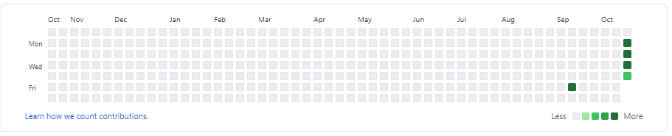
Program
메뉴소개

Slide 9
Library Structure
라이브러리구조

Slide 10


Library Structure
Log Manager
String Integration for Scalability
< INFO file >
Composite
Stratege
(+Handler)
Interface
Print
Interface
ISETTING
LOG
IFILE
< WARNING file >
User
Singleton
< ERROR file >
User Interface
Library Configuration Setting
File stream management
Make file (consider size/date)
< FATAL file >
Notes:
Library structure입니다.
제 라이브러리는 세팅,로그,파일 세가지로 구성되어 있습니다. 각각의 헤더파일이 해당기능을 담당합니다.
먼저 사용자가 라이브러리 설정을 할 수 있는 세팅, 그리고 여기서 세팅 된 내용을 통해
실제로 유저가 작성한 로그들을 종합하여 관리 및 출력을 위해 전달하는 LOG 그리고
LOG로 부터 string을 전달받아 파일 출력을 담당하는 IFILE입니다.
각 부분별로 사용된 디자인 패턴은
Isetting에서는 크게 Composite패턴을 이용하여 메뉴를 재귀적으로 구성하였습니다.
일전에 수업시간에서도 다루었듯이 Menu 객체를 base로 추가적인 메뉴를 가지고 있는 popup메뉴와 메뉴아이템으로 구성되어 있습니다.
다만 기존 수업시간에 다루었던 composite 패턴만으로는 실제 각 메뉴마다 별도의 기능을 수행 할 수 없었기때문에
일반 함수 뿐만 아니라 객체의 멤버함수 역시 사용 가능한 Handler를 이용하여 메뉴별 기능을 추가하였습니다.
LOG는 프로그램 어디서든 접근가능하도록 Singleton을 사용하여 사용자가 LOG를 추가하더라도 하나의 인스턴스로 관리하게 됩니다.
그리고 처음 라이브러리 구조를 설계할때 요구사항이 ‘파일＇뿐만 아니라 ‘화면‘ , ‘서버’와 같이 무언가에 출력할 수 있도록 해야한다고 이해를 했었는데,
로그 내용에는 날짜,함수/라인위치,메세지등이 별도로 존재하기때문에 받은쪽 인터페이스에 무엇이든 받을 수 있도록 하기 위해서 하나로 묶어서 전달하기 위해
String을 Integration하여 하나로 전달 하는 방법을 취했습니다.
그렇게 되면 출력되는 인터페이스 쪽인 IFILE에서는 인자가 몇 개인지 알 필요가 없어지기때문에 확장성 scalability가 높아 지는 것이지요.
그래서 이렇게 전달받은 string은 각각의 level에 맞게 별도의 파일을 생성하며, 파일 사이즈와 날짜에 따라 새로운 파일을 생성하는 요구사항도 함께 구현되었습니다.

Slide 11
Requirement
요구사항 확인

Slide 12
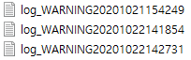
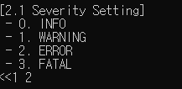
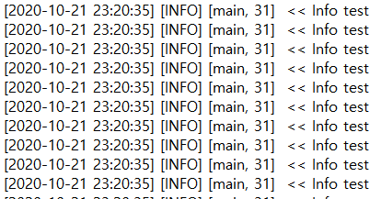
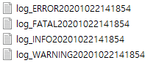
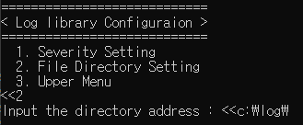
Requirement
날짜와 시간/위치 정보 기록
자동 분리
출력 레벨 조정
날짜 / 용량별 분리
런타임에 레벨 조절 기능
다양한 목적지 전송
STL/디자인패턴
Vector / String / Virtual Function, File, etc…
레벨별 목적지 저장 기능
런타임에 디렉토리 변경 기능
Composite, Singleton, Strategy, etc…

Slide 13
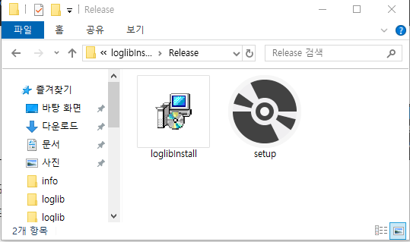
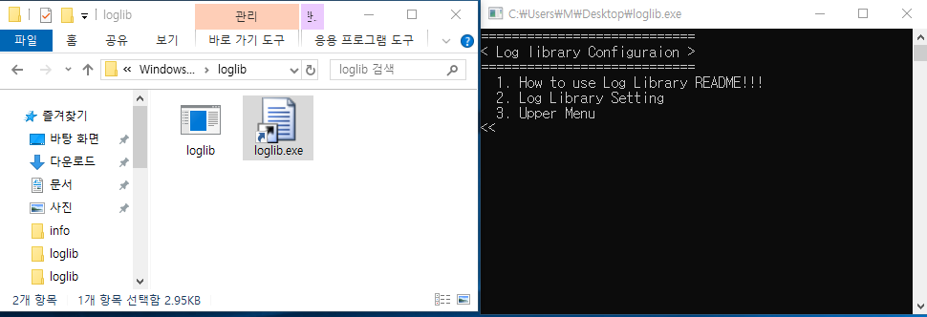
Advanced
Install
exe file

Slide 14
Future Improvements
향후개선사항

Slide 15
Future Improvements
OOP (Object Oriented Programming)
Singleton
Diversity…
More…
Extern variable
Scalability
OCP (Open Close Principle)
Less…
Rather…
More…
Notes:
처음 Setting에서 메뉴를 받아옴에서
Setting 을 위해 global extern variable 로 사용한 Severity, Dir 값을 Handler내에서 Class를 이용하여 전달 할 수 있도록 수정
Macro를 이용하여 Instance 생성 없이 함수에 직접 접근하다보니 Static을 사용하게 되고 객체 자체를 singleton으로 만들게 되었는데 추후에는 다양성와 안전성을 위해 객체를 별도 생성하는 방향으로 접근

Slide 16
Self Review
회고

Slide 17
Plant the grass
기본 문법에 대한 충분한 체득 필요
STL/Design Pattern 구조 이해 필요

Slide 18
Thanks!
Any questions?

